Slide 1
19.01.2019
Тема урока:
Решение квадратных уравнений по формуле.
Алгебра 8 класс

Slide 2
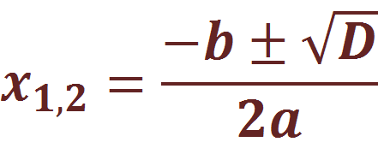
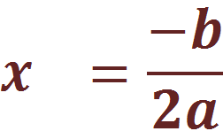
ax²+bx+c=0, a ≠ 0.
Выражение b² - 4 ac называют дискриминантом квадратного уравнения.
Формула дискриминанта: D =b² − 4ac
Корни квадратного уравнения:
Если D>0,
Если D = 0,
Если D<0,
Нет корней

Slide 3
Алгоритм решения квадратного уравнения
Чтобы решить квадратное уравнение, достаточно:
1) вычислить дискриминант и сравнить его с нулем;
2) если дискриминант положителен или равен нулю, то воспользоваться формулами для вычисления корней;
3) если дискриминант отрицательный, то записать, что корней нет.

Slide 4
Решить уравнение
4х² − 7х + 3 = 0
Решение.
a = 4,
b = − 7,
c = 3.
D = b² − 4ac
=49 − 4 ∙
12 =
49 – 48 =
1.
Ответ: ¾; 1

Slide 5
Решить уравнение
2m²−11m+ 10=0
Решение.
a = 2
b = − 11
c = 10
D = b² − 4ac
=121− 4 ∙
20 =
121 – 80=
41.
Ответ:

Slide 6
Решить уравнение
4х² + 12х + 9 = 0
Решение.
a = 4,
b = 12,
c = 9.
D = b² − 4 ac
= 144 − 4 ∙
36 =
0.
Ответ: х = −1,5

Slide 7
Решить уравнение
2х² − х + 3,5 = 0
Решение.
a = 2,
b = −1,
c = 3,5.
D = b² − 4 ac
= 1− 4 ∙
3,5 ⋅ 2 =
−27.
Ответ: корней нет

